Slide 1
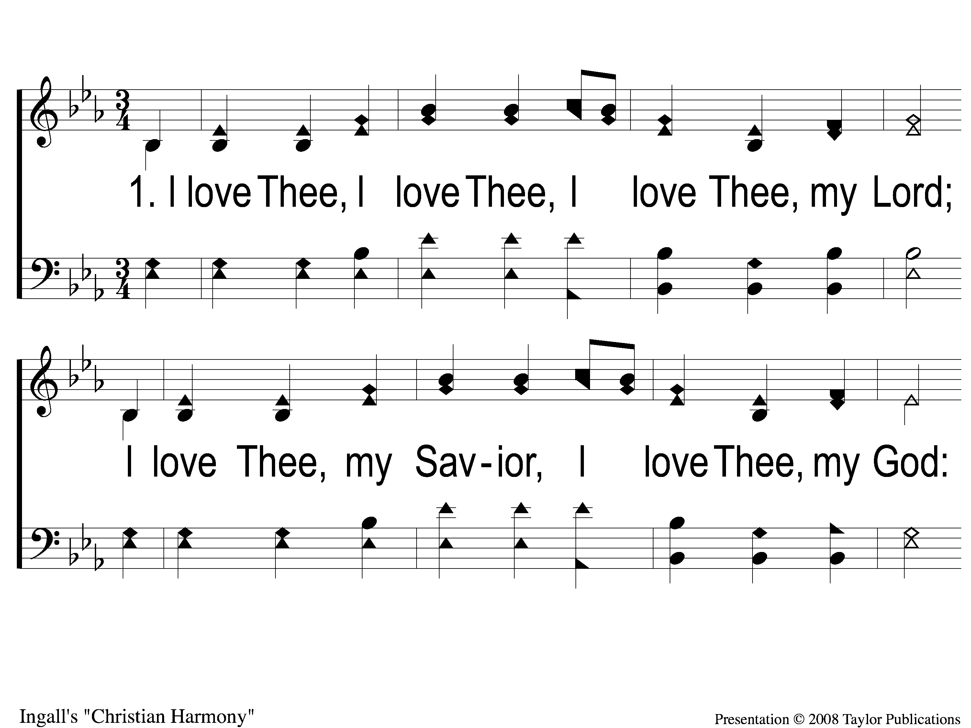
1-1 I Love Thee
I Love Thee
133

Slide 2
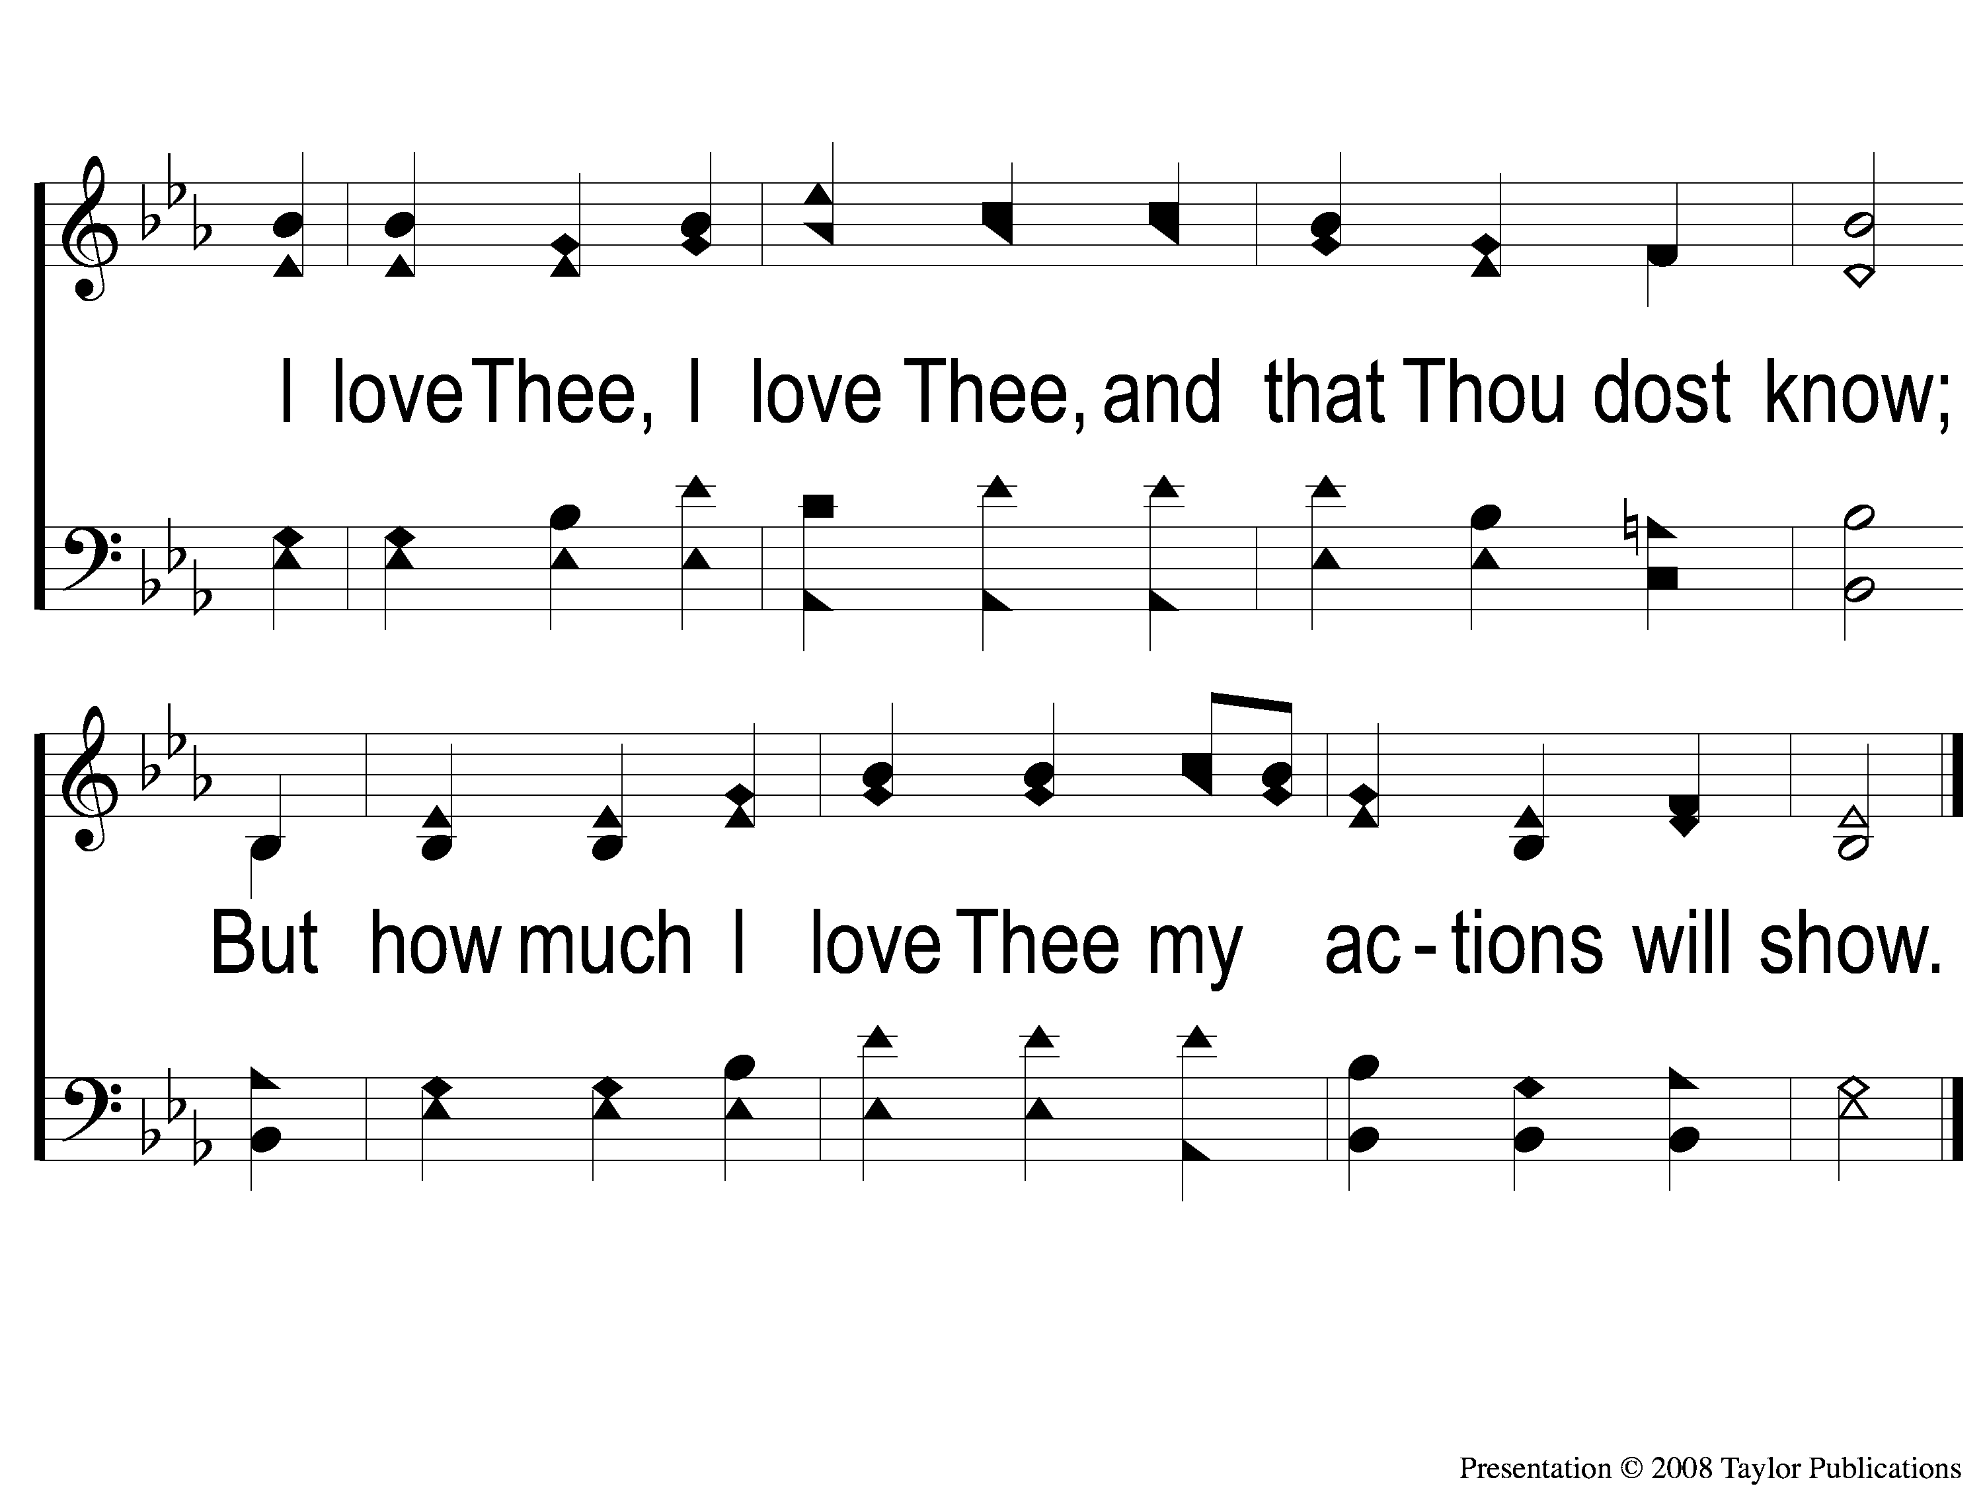
1-2 I Love Thee
I Love Thee
133

Slide 3
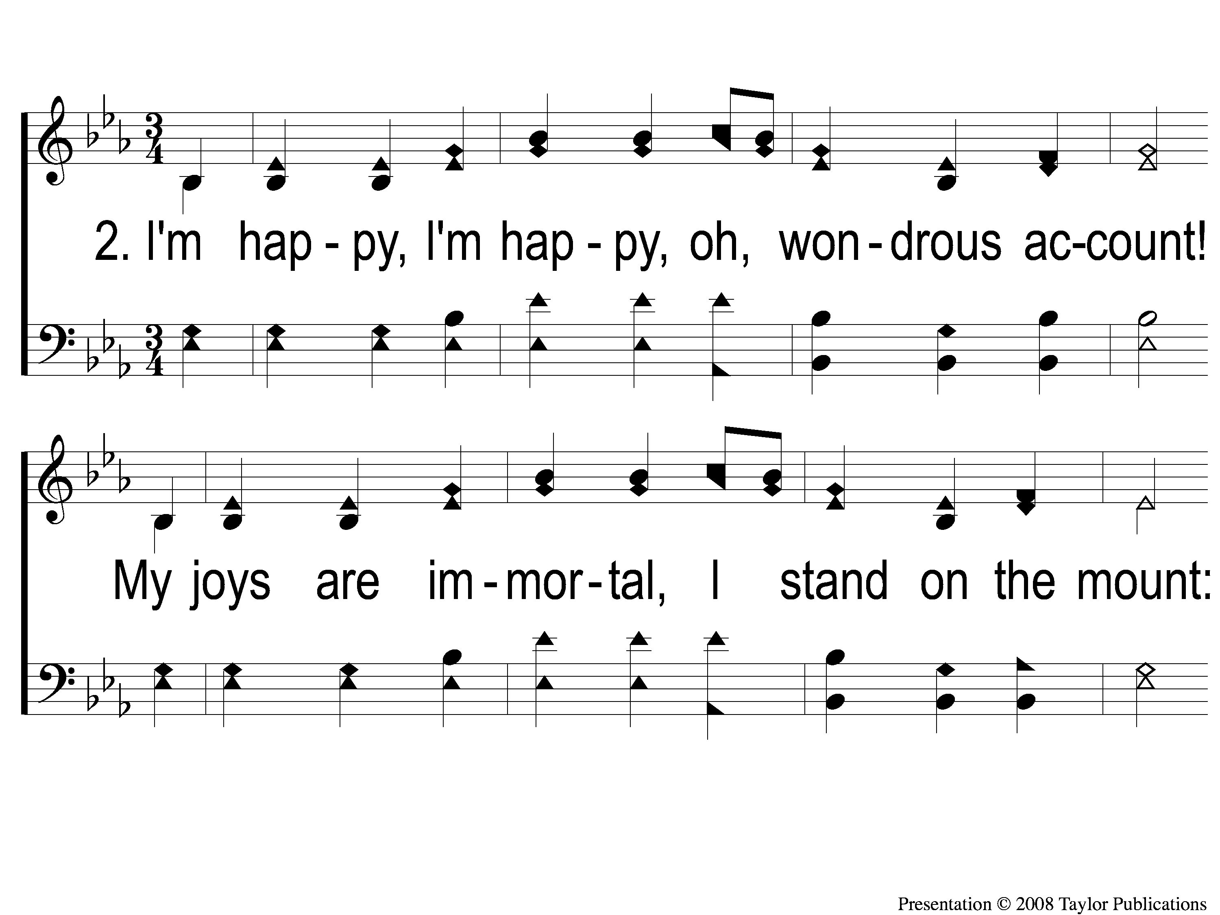
2-1 I Love Thee
I Love Thee
133

Slide 4
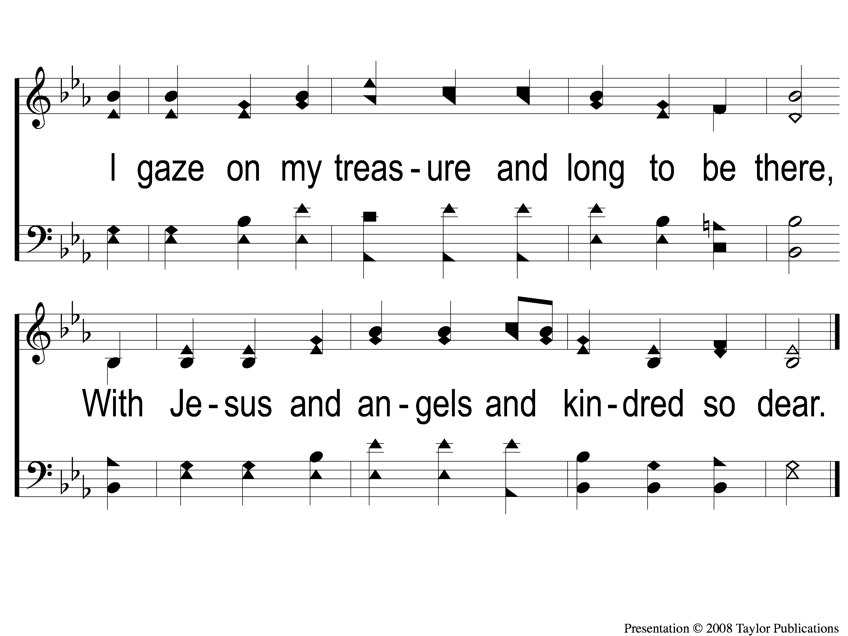
2-2 I Love Thee
I Love Thee
133

Slide 5
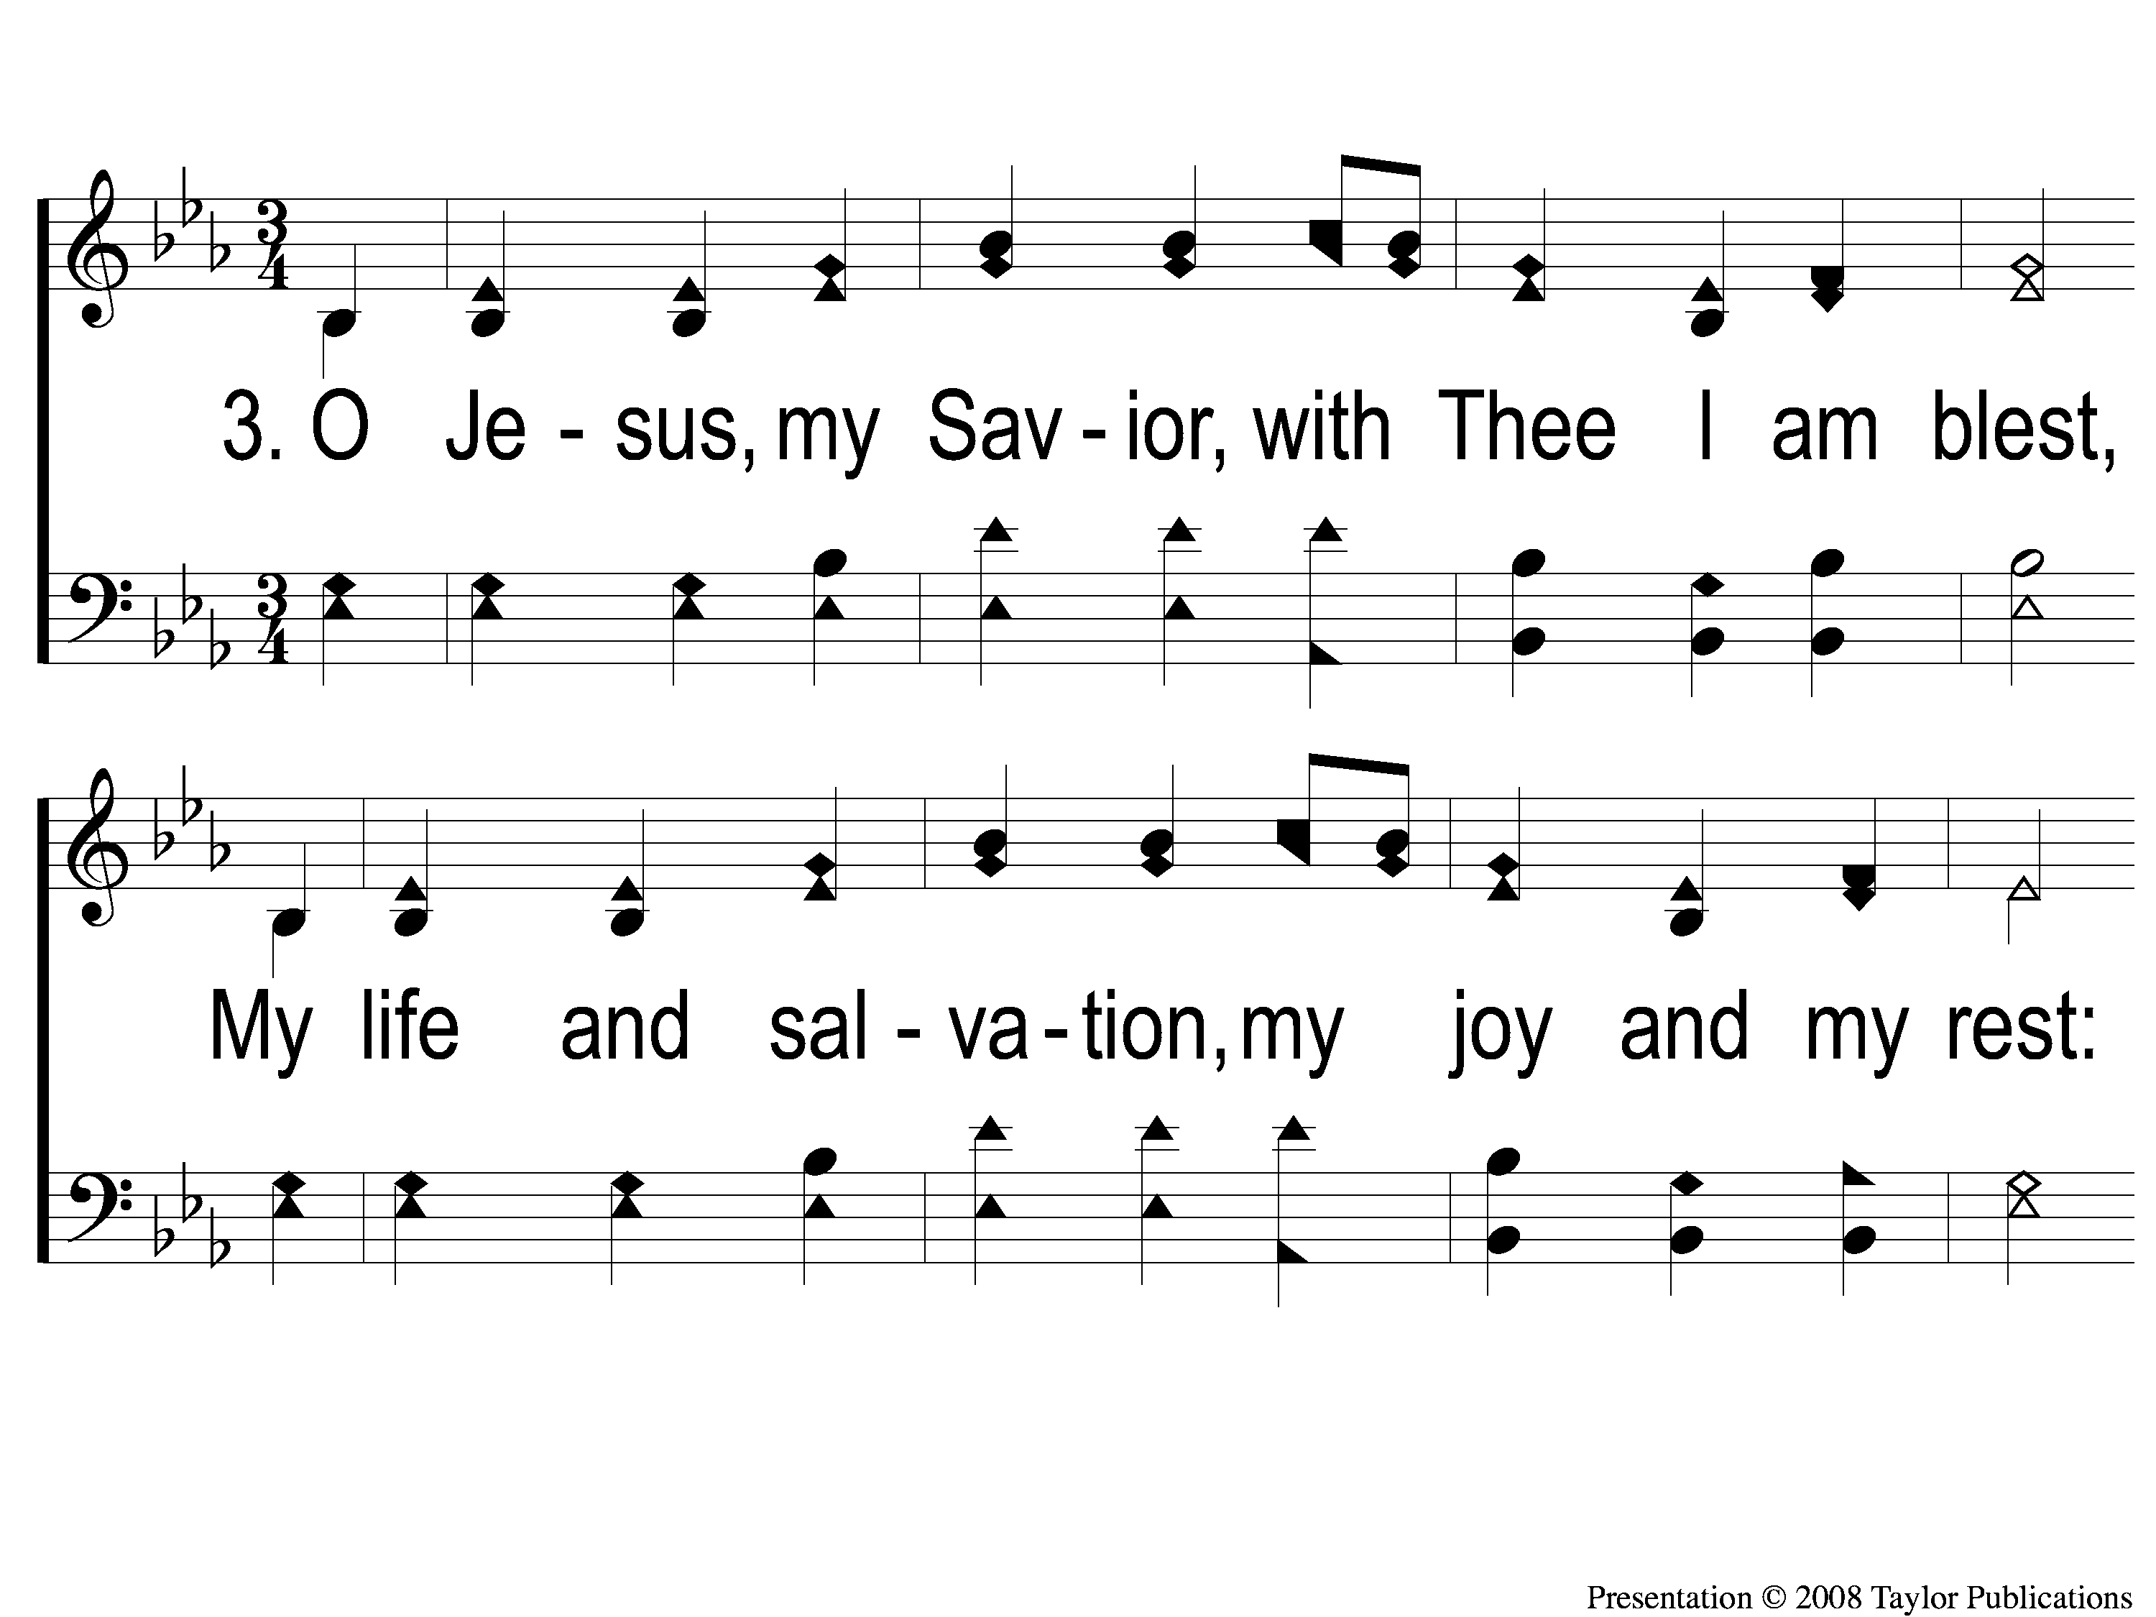
3-1 I Love Thee
I Love Thee
133

Slide 6
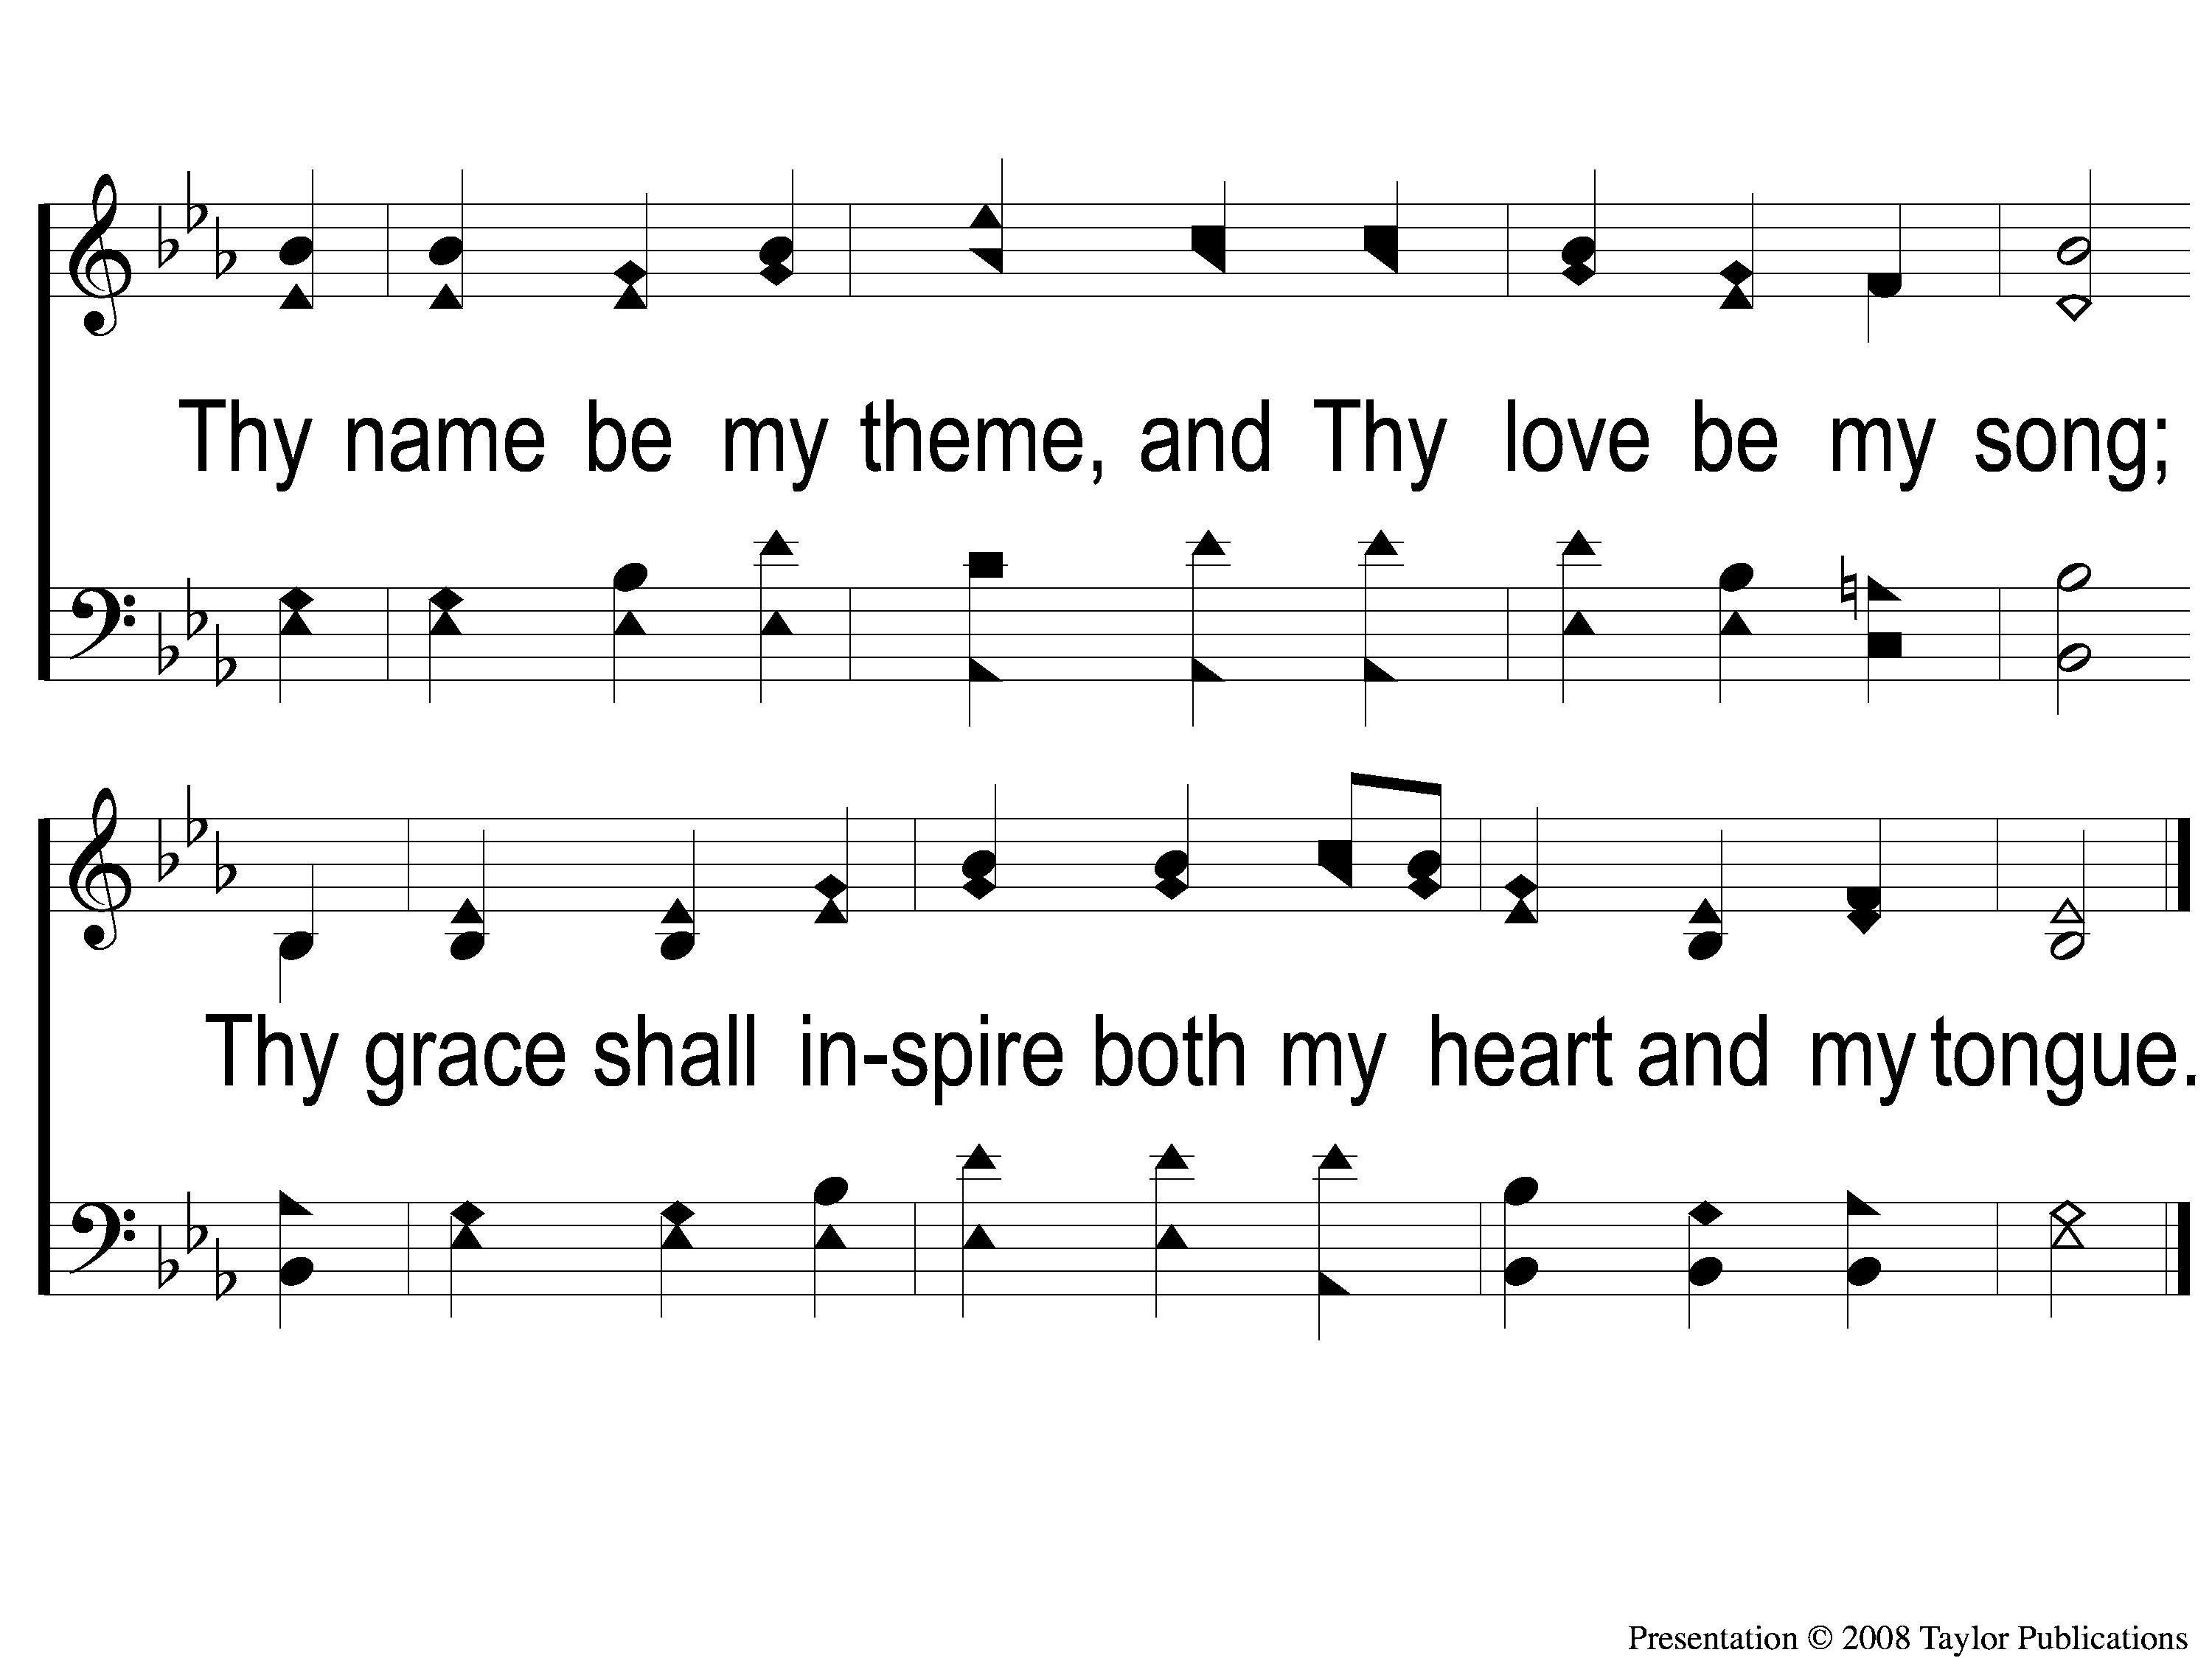
3-2 I Love Thee
I Love Thee
133

Slide 7
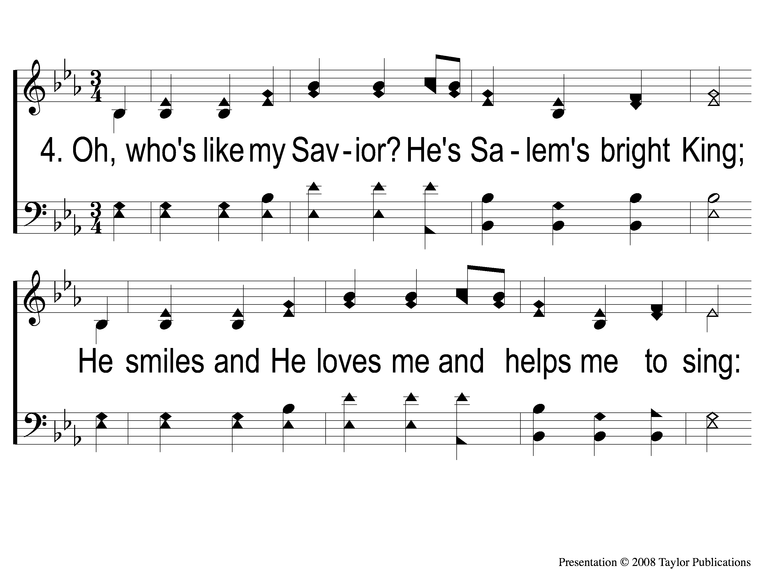
4-1 I Love Thee
I Love Thee
133

Slide 8
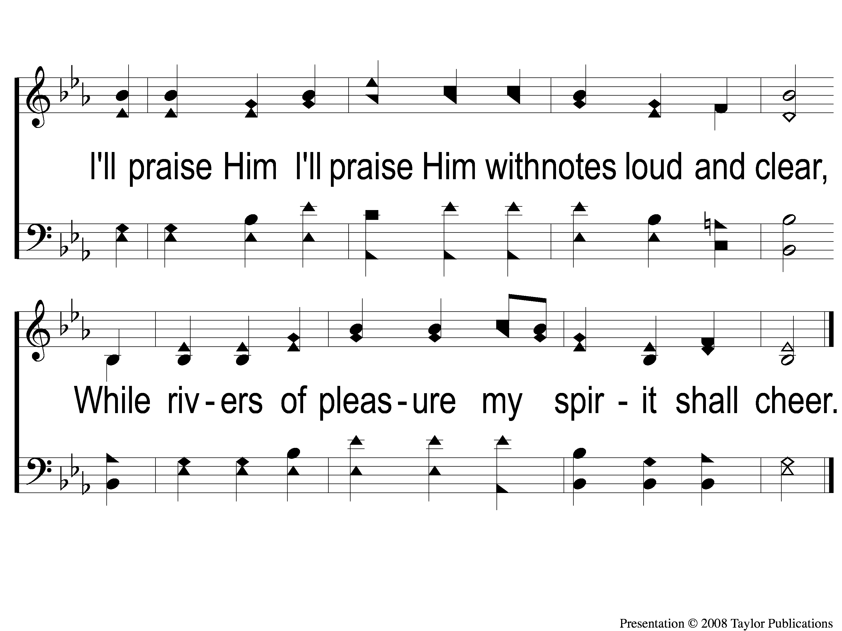
4-2 I Love Thee
I Love Thee
133

